Slide 1
স্বাগতম

Slide 2
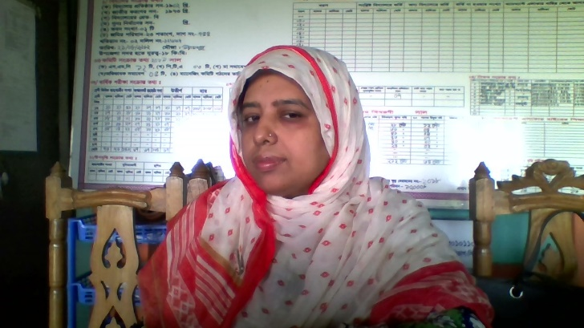
শিক্ষক পরিচিতি
নাজমা আক্তার
পদবীঃসহকারী শিক্ষক
বিদ্যালয়ের নামঃনিয়ামতপুর সপ্রাবি
সদর,সুনামগঞ্জ।

Slide 3
পাঠ পরিচিতি
শ্রেণীঃ৫ম
বিষয়ঃপ্রাথমিক বিজ্ঞান
অধ্যায়ঃ৫(সার সংক্ষেপ)
পদার্থের গঠন ।

Slide 4
শিখন ফল
শিক্ষার্থীরা পাঠ শেষে শিখতে পারবে-
১৬.৫.১. পদার্থের গঠন বর্ণনা করতে পারবে।

Slide 5
প্রশ্নঃ পদার্থ কাকে বলে?
যার ওজন আছে জায়গায় দখল করে তাই পদার্থ।

Slide 6
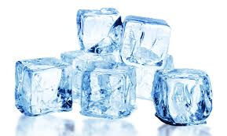
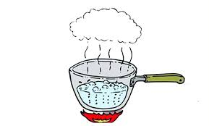
পদার্থ গুলো দেখি কি অবস্থা আছে?
কঠিন,তরল,বায়বীয়

Slide 8
হ্যা,আমি মনে করি চকের মিহি গুড়া এবং চক খন্ড একই।উভয়ের উপাদান একই।তবে চকের মিহি গুড়া ক্ষুদ্র কনারুপে,আর চক খন্ড বৃহ্য বস্তুরুপে বিদ্যমান থাকে।
হ্যা,আমি মনে করি চকের মিহি গুড়াকে আরও ছোট করা সম্ভব।কারণ ,চকের মিহি গুড়াও খালি চোখে দেখা যায়।কিন্তু পদার্থ এমন সূক্ষ্ণ কণা দিয়ে তৈরি যা খালি চোখে দেখা যায় না।সুতরাং এ গুড়াকে আরও ছোট করা সম্ভব।

Slide 9
পদার্থ কি অবস্থা থাকবে তা কিসের উপর নির্ভর করে ?
পদার্থের অনুগুলো কিভাবে সাজানো ,এদের মধ্যে বন্ধন কেমন তার উপর।

Slide 10
দলগত কাজ

Slide 11
পরমানু কি?
খালি চোখে দেখা যায় না এমন সূক্ষ্ণ কণা দিয়ে পদার্থ গঠিত।পদার্থের সূক্ষ্ণ কণাই হলো পরমাণু।
অণু কিভাবে গঠিত হয়?
দুই বা ততোধিক পরমানু একত্রিত হয়ে অণু গঠন করে।

Slide 12
মূল্যায়ণ
পদার্থ কি দিয়ে গঠিত?

Slide 13
ধন্যবাদ

